Slide 1
Особенности профессиональной деятельности педагога
на современном этапе
План
1. Нормативно-правовые основы педагогической деятельности
2. Образовательная политика и основные направления модернизации образования в России
3. Инновационные процессы в образовании
4. Дифференциация и интеграция в развитии педагогической профессии
Для самостоятельной работы студентов
Разработал к.п.н., доц. Сидоров С.В.

Slide 2
1. Нормативно-правовые основы педагогической деятельности
«Образование - это единый целенаправленный процесс воспитания и обучения, являющийся общественно значимым благом и осуществляемый в интересах человека, семьи, общества и государства, а также совокупность приобретаемых знаний, умений, навыков, ценностных установок, опыта деятельности и компетенции определенных объема и сложности в целях интеллектуального, духовно-нравственного, творческого, физического и (или) профессионального развития человека, удовлетворения его образовательных потребностей и интересов.»
ФЗ «Об образовании в РФ» (2012)

Slide 3
Современное образование является сложной, многоуровневой и разветвлённой системой, участники которой вступают в разнообразные отношения.
Поэтому возникает необходимость государственного правового регулирования образовательных отношений.

Slide 4

Законодательство РФ в области образования
Конституция Российской Федерации.
Федеральный закон «Об образовании в Российской Федерации» (2012).
Другие законы и иные нормативные правовые акты РФ, а также субъектов РФ в области образования.
В соответствии с уровнями управления образованием, все нормативные акты можно разделить на федеральные, региональные, муниципальные и локальные.

Slide 5
Конституция РФ, статья 43:
1. Каждый имеет право на образование.
2. Гарантируются общедоступность и бесплатность дошкольного, основного общего и среднего профессионального образования в государственных или муниципальных образовательных учреждениях и на предприятиях.
3. Каждый вправе на конкурсной основе бесплатно получить высшее образование в государственном или муниципальном образовательном учреждении и на предприятии.

Slide 6
Конституция РФ, статья 43:
4. Основное общее образование обязательно. Родители или лица, их заменяющие, обеспечивают получение детьми основного общего образования.
5. Российская Федерация устанавливает федеральные государственные образовательные стандарты, поддерживает различные формы образования и самообразования.

Slide 7
Федеральный закон «Об образовании в Российской Федерации» (2012) :
Система образования «включает в себя…
1) федеральные государственные образовательные стандарты и федеральные государственные требования, образовательные стандарты, образовательные программы различных вида, уровня и (или) направленности;
2) организации, осуществляющие образовательную деятельность, педагогических работников, обучающихся и родителей (законных представителей) несовершеннолетних обучающихся;

Slide 8
Федеральный закон «Об образовании в Российской Федерации» (2012) :
Система образования «включает в себя…
3) федеральные государственные органы и органы государственной власти субъектов Российской Федерации, осуществляющие государственное управление в сфере образования, и органы местного самоуправления, осуществляющие управление в сфере образования, созданные ими консультативные, совещательные и иные органы;

Slide 9
Федеральный закон «Об образовании в Российской Федерации» (2012) :
Система образования «включает в себя…
4) организации, осуществляющие обеспечение образовательной деятельности, оценку качества образования;
5) объединения юридических лиц, работодателей и их объединений, общественные объединения, осуществляющие деятельность в сфере образования».

Slide 10
2. Образовательная политика и основные направления модернизации образования в России
Социальная ответственность государства в сфере образования реализуется в его образовательной политике.
Принципы государственной образовательной политики перечислены в ФЗ «Об образовании в Российской Федерации».

Slide 11
Некоторые принципы государственной образовательной политики:
- признание приоритетности образования;
- обеспечение права каждого человека на образование, недопустимость дискриминации в сфере образования;
- единство образовательного пространства на территории Российской Федерации, защита и развитие этнокультурных особенностей и традиций народов Российской Федерации в условиях многонационального государства;
- светский характер образования в государственных, муниципальных организациях, осуществляющих образовательную деятельность.

Slide 12
Одним из важнейших направлений государственной образовательной политики является модернизация российского образования.
Модернизация (от англ. modern – обновленный, современный) в широком смысле – процесс изменения чего-либо, в соответствии с современными требованиями.
Образование должно всегда соответствовать требованиям времени, иначе оно просто не сможет обеспечивать постоянно развивающиеся потребности общества.

Slide 13
3. Инновационные процессы в образовании
Инновация в образовании – это введение нового в цели, содержание и организацию образовательного процесса для развития образования и оптимизации образовательной системы.
Модернизация образования сегодня невозможна без активной инновационной деятельности, ведь соответствие требованиям нового времени обязательно предполагает введение чего-либо нового в модернизируемый объект.

Slide 14
ФЗ «Об образовании в Российской Федерации», ст. 20:
Цель экспериментальной и инновационной деятельности в образовании – обеспечение «модернизации и развития системы образования с учетом основных направлений социально-экономического развития Российской Федерации, реализации приоритетных направлений государственной политики Российской Федерации в сфере образования».

Slide 15
4. Дифференциация и интеграция в развитии педагогической профессии
Дифференциация
Интеграция
В развитии педагогической профессии проявляются две противоположные, но дополняющие друг друга тенденции: дифференциация (разделение) и интеграция (объединение) видов педагогической деятельности.

Slide 16
Внутрипрофессиональная дифференциация педагогической профессии – это разделение труда внутри педагогической профессии, которое заключается:
- в обособлении разных видов педагогической деятельности (например: по преподаваемым предметам, возрасту учащихся);
- в совершенствовании, углублении профессионализма в каждой специальности.
Тенденция к внутренней дифференциации наблюдается у всех достаточно долго существующих профессий.

Slide 17
Дифференциация внутри педагогической профессии обусловлена…
- постоянным усложнением процесса воспитания;
- ростом требований к качеству обучения и воспитания, потребности в квалифицированных педагогах.

Slide 18
Основания для дифференциации педагогической профессии:
1) различные предметные области знаний, науки, культуры, искусства.
2) возрастные периоды развития личности;
3) особенности воспитанников, которые связаны нарушениями развития, с отклонениями от нормы, с негативным влиянием на развитие личности психофизических и социальных факторов.

Slide 19
Педагогическая специальность – вид деятельности в рамках педагогической профессии.
Примеры: учитель изобразительного искусства и черчения, учитель начальных классов, социальный педагог
Педагогическая специализация – вид деятельности в рамках определённой педагогической специальности.
Примеры: учитель, преподающий изобразительное искусство в начальных классах; учитель, преподающий математику в математических классах школы-лицея; педагог, специализирующийся на внеклассной работе по своему предмету.
Педагогическая квалификация – уровень и вид профессионально-педагогической подготовленности специалиста.

Slide 20
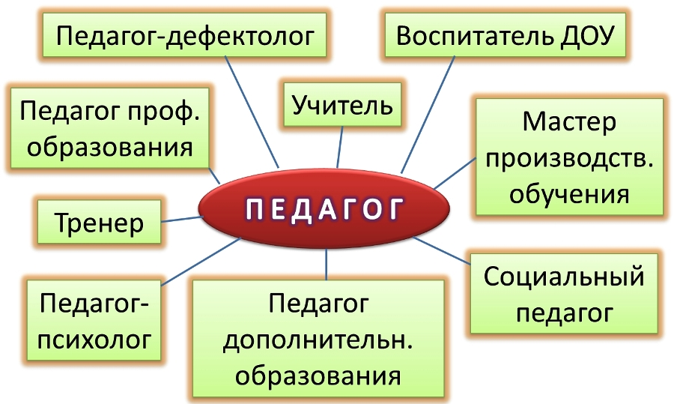
Примеры специальностей внутри педагогической профессии

Slide 21
Недостаток дифференциации
Разделение противоречит факту целостности личности и процесса её развития. При разделении педагогической деятельности между многими специалистами становится сложней координировать их совместные действия, возникает опасность, что при формировании отдельных качеств личности не будет обеспечена целостность её развития.

Slide 22
Интеграция внутри педагогической профессии реализуется в объединении усилий отдельных педагогов, а также в расширении их функций и сферы деятельности.
Дифференциация и интеграция в педагогической профессии тесно связаны друг с другом.
Например: учитель начальных классов – отдельная (дифференцированная) специальность, однако в ней интегрированы разные предметы, имеющие существенные отличия в методике преподавания, а также объединены функции учителя и классного руководителя.

Slide 23
Взаимосвязь дифференциации и интеграции обеспечивает развитие педагогической профессии, приводя к появлению новых специальностей, новых квалификационных требований и новых направлений развития педагогической деятельности.

Slide 24
Контрольные вопросы и задания
1. Какие основные компоненты включает в себя российская система образования?
2. Назовите перечень гарантий права граждан на образование, согласно ст. 43. Конституции России.
3. Что регламентирует ФЗ «Об образовании в Российской Федерации»?
4. Зачем нужна многоуровневая система правового регулирования отношений в системе образования?
5. Зачем педагогу необходимо знание нормативно-правовой базы образования?
6. Чем обусловлена необходимость модернизации образования?
7. Почему инновации в образовании необходимы для его модернизации?
8. Как инновационные процессы в образовании влияют на требования к педагогу-профессионалу?
9. В чём состоят внутрипрофессиональные дифференциация и интеграция?

Slide 25
Для самостоятельной работы студентов
Материалы для подготовки к семинару
Все вопросы темы
Контрольные вопросы и задания по теме
Список терминов

